Slide 2

GenomeVision
Pavel Mikula, MIK0486

Slide 3



Téma práce
Vizualizace dat z Microarray technologií Agilent a Illumina
Analýza DNA metylace ve spolupráci s LF UPOL
Práce s velkými datovými sety
Převedení dat ze sond do čitelné formy
Přehledný uživatelské rozhraní

Slide 4
Cíle práce
Vytvořit aplikační rozhraní
Vizualizace dat pomocí grafických prvků
Efektivní vyhledávaní a filtrování vzorků
Efektivní práce s daty
Export dat
Export dat do obrázku
Postupné načítání dat (lazy loading)
Neblokující zobrazení průběhu procesu načítání
Přehledný design

Slide 5

Achritektura systému
Desktopová aplikace (Java 21 + Swing)
Architektura typu: Monolit
Knihovny
Lombok, Apache Commons, Log4j2, jUnit, …
Rozdělení vláken pro asynchronní práci
Swing workers, Threads
Implementace GUI komponent

Slide 6
Funkcionality
Načítání dat z CSV metodou lazy loading
Nejprve načteny názvy souboru, data až když jsou třeba
Interaktivní prezentace matice dat
Přibližování a přesouvání
Export grafické matice do PNG
Zobrazení frekvence metylace v 2D grafu

Slide 7
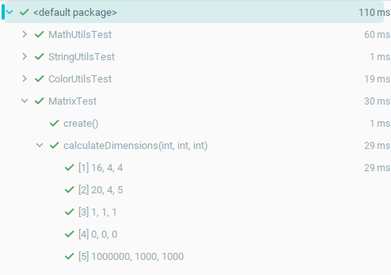
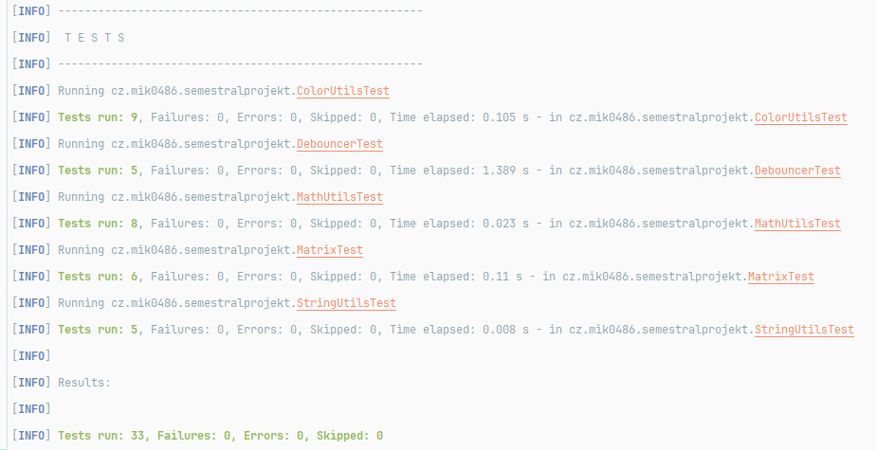
Testování
Testování pomocí CI/CD
Platforma: Github
Knihovny:
Surefire, JaCoCo, jUnit
Strategie:
Při commitu
Manuálně při vývoji

Slide 8
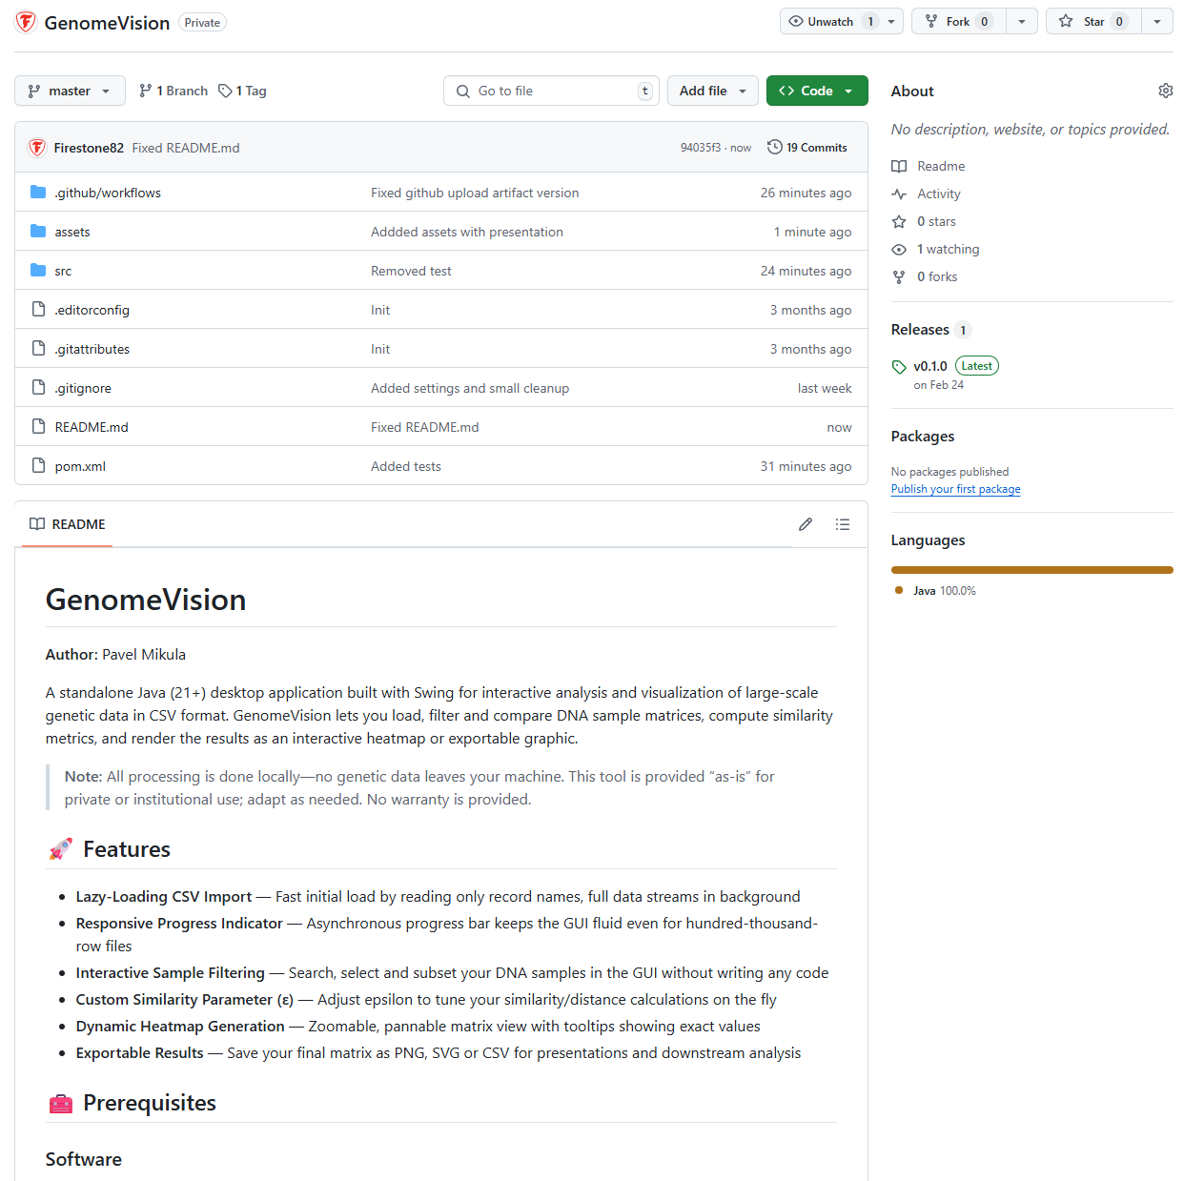
Konfigurace
Verzování: GitHub
Build systém: Maven
Konfigurace: .properties
CI/CD: viz. další slide

Slide 9
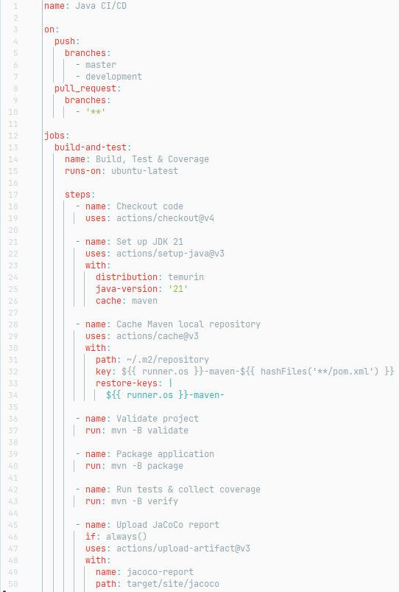
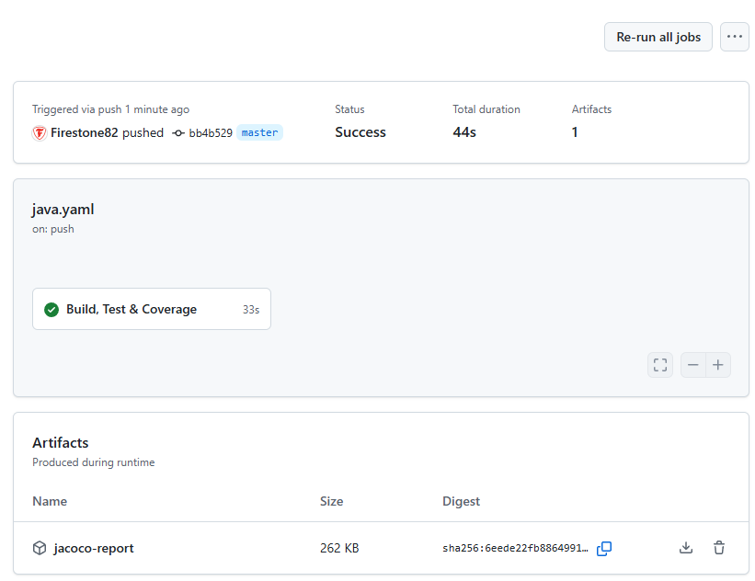
CI/CD
Automatické spouštění
Specifická pravidla

Slide 10
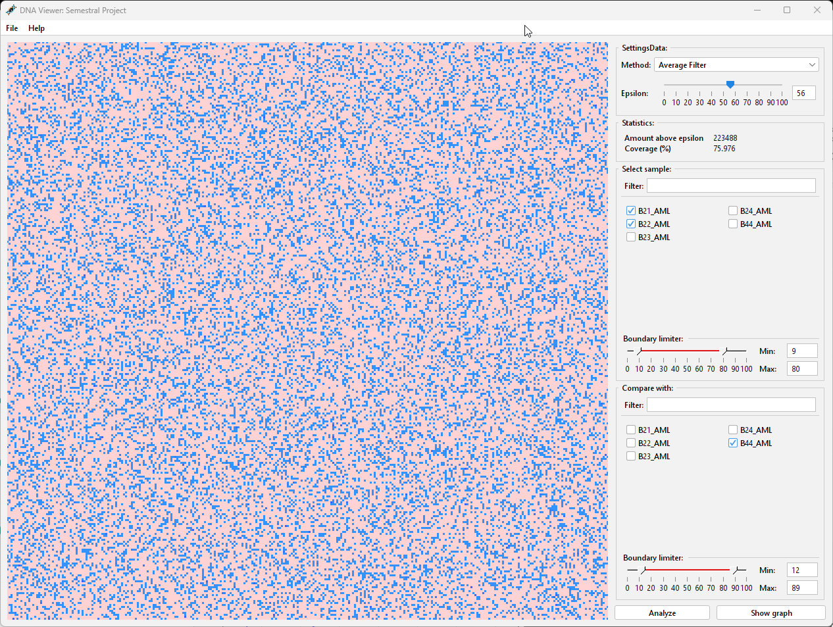
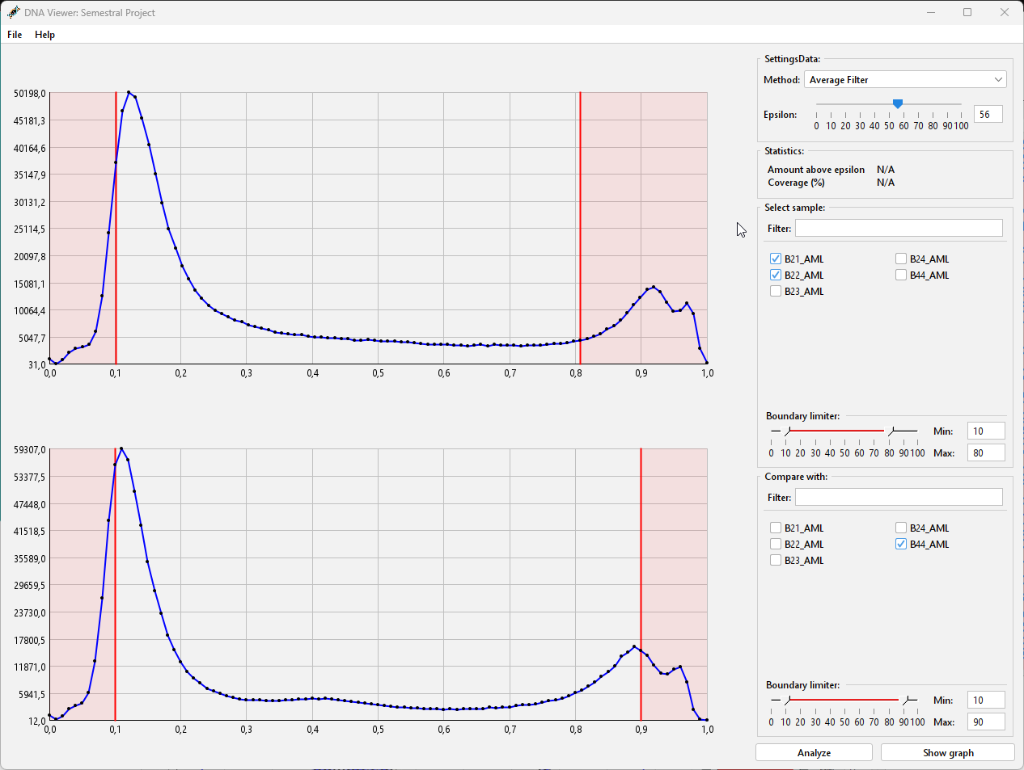
Obrázky z aplikace

Slide 11
Závěr
Plně funkční uživatelské rozhraní
Využití moderního způsobu pro tvorbu aplikací
Rozdělení aplikace do několika vrstev
Základ pro analýzu a zpracování DNA dat

Slide 12
Děkuji za pozornost
Pavel Mikula, MIK0486

